Slide 1
Processamento de Imagens
Aula 5
Transformações no Domínio Espacial
(filtros espaciais passa-alta, passa-banda, e combinação de métodos)
Prof. Dr. Linder Cândido da Silva
2021
Notes:
Olá pessoal, bem vindos à primeira aula de processamento de imagens! Vou começar falando um pouco sobre questões administrativas e sobre como o será organizado. Em seguida daremos início ao conteúdo propriamente dito.
Como vocês sabem, esse curso está sendo oferecido nesse formato devido à pandemia que estamos vivenciando em 2020. Então, como é um formato novo, acho importante apresentar com um pouco mais de detalhes como o curso será organizado.
Até o final do surso, vocês terão uma vídeo aula disponibilizada por semana.

Slide 2
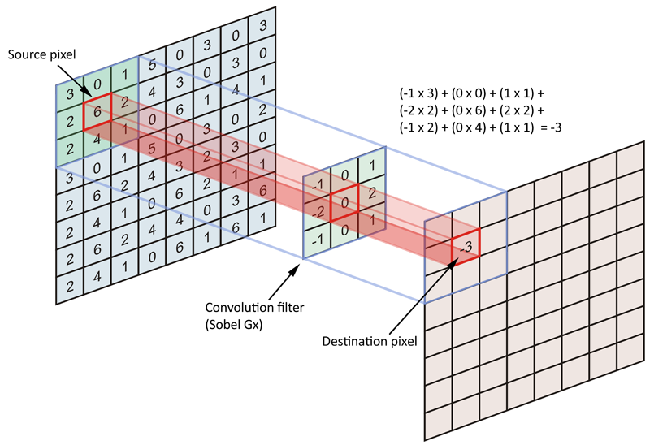
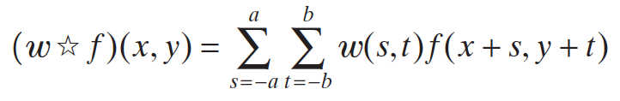
Relembrando...
Pixel central
Matematicamente
Colocado dessa forma, esse procedimento é conhecido como correlação.
Kernel w
Pixel destino
Imagem de saída

Slide 3
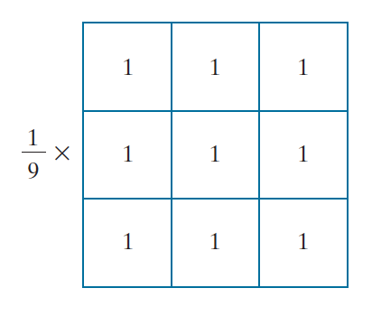
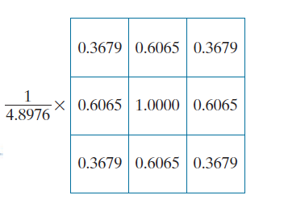
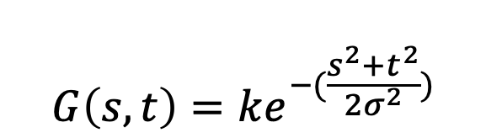

Relembrando...
Para suavização vimos:
$$G\left(s,t\right)=ke^{−(\frac{s^{2}+t^{2}}{2σ^{2}})}$$
Filtro não linear da mediana, que atribui ao pixel de saída a mediana dos valores dos pixels numa vizinhança especificada.
filtro box 3x3
O filtros box correspondem a uma média aritmética dos pixels envolvidos pelo filtro.
filtro gaussiano exe, k=1 e $σ$=1
O filtros gaussianos correspondem a uma média ponderada dos pixels envolvidos pelo filtro.

Slide 4
Filtros espaciais passa alta
Como vimos, a convolução de imagens com filtros espaciais linerare passa-baixas resulta em uma média localizada cujo efeito é a suavização da imagem. Lembre-se da estatística que as médias (valor esperado) correspondem a uma operação de integração.
  Filtros Box: média aritmética simples.
  Filtros Gaussianos: média ponderada que dá mais peso aos pixels próximos ao ponto de interesse.
A convolução de imagens com filtros passa-alta tem efeito oposto, isto é, as transições bruscas, como os contornos e os ruídos, são enfatizados. Como os filtros passa alta tem o efeito oposto ao dos filtros passa-baixas, eles estão associados a uma operação derivativa.
  Sobel: baseado na derivada primeira.
  Laplaciana: baseado na derivada segunda.

Slide 5
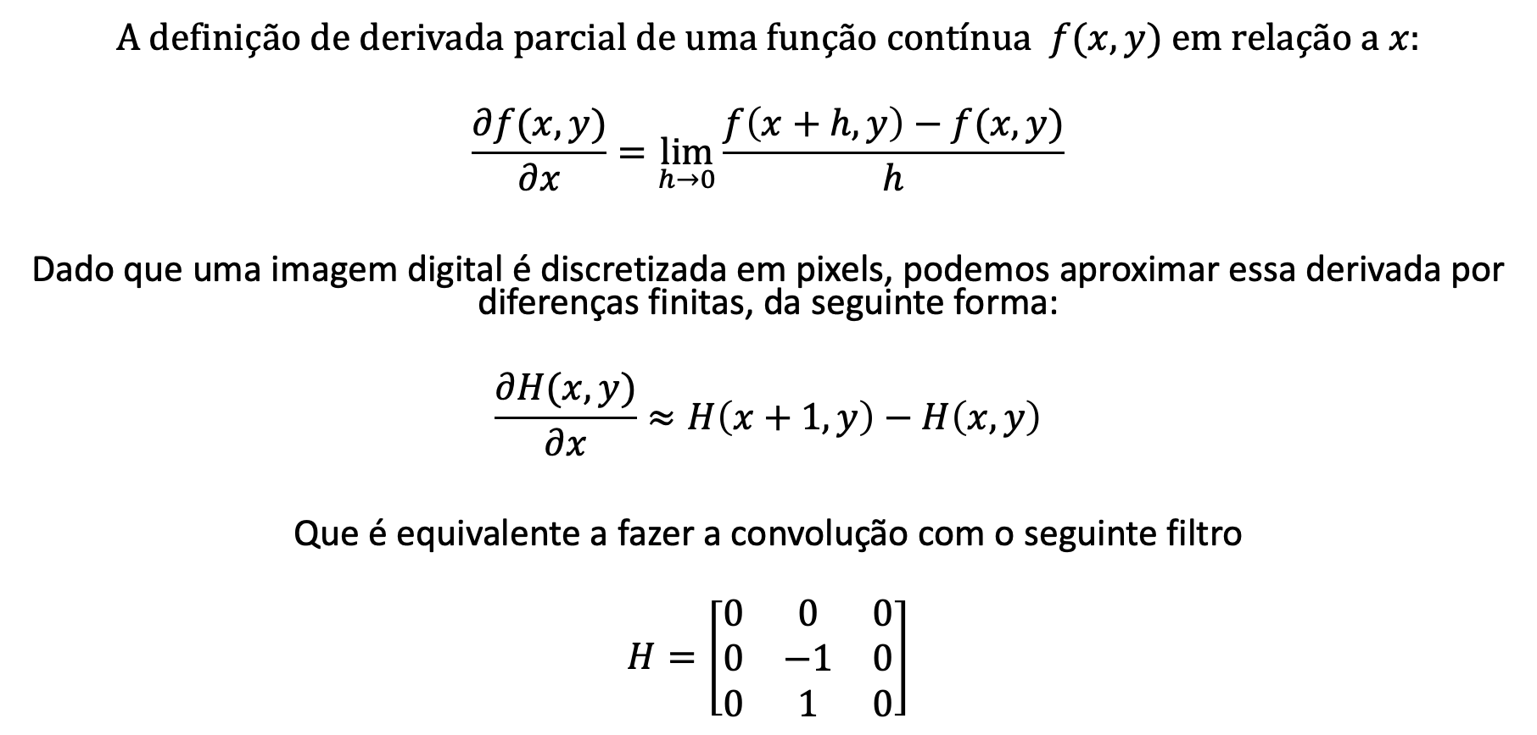
A derivada primeira e sua aproximação por diferença finita
A definição de derivada parcial de uma função contínua $f(x,y)$ em relação a $x$:
$$\frac{∂f(x,y)}{∂x}=\lim_{h→0}{\frac{f\left(x+h,y\right)−f(x,y)}{h}}$$
Dado que uma imagem digital é discretizada em pixels, podemos aproximar essa derivada por diferenças finitas, da seguinte forma:
$$\frac{∂H(x,y)}{∂x}≈H\left(x+1,y\right)−H\left(x,y\right)$$
Que é equivalente a fazer a convolução com o seguinte filtro
$$H=\left[\begin{matrix}0 & 0 & 0 \\ 0 & −1 & 0 \\ 0 & 1 & 0\end{matrix}\right]$$

Slide 6
Propriedades da derivada primeira
Existem várias possibilidades de aproximações para a derivada primeira em um ponto da imagem, mas qualquer definição deve incorporar as seguintes propriedades:
Deve ser zero em áreas de intensidade constante.
Deve ser diferente de zero no início de uma rampa.
Deve ser diferente de zero um degrau (salto) de intensidade.
Deve ser diferente de zero ao longo de rampas de intensidade.

Slide 7
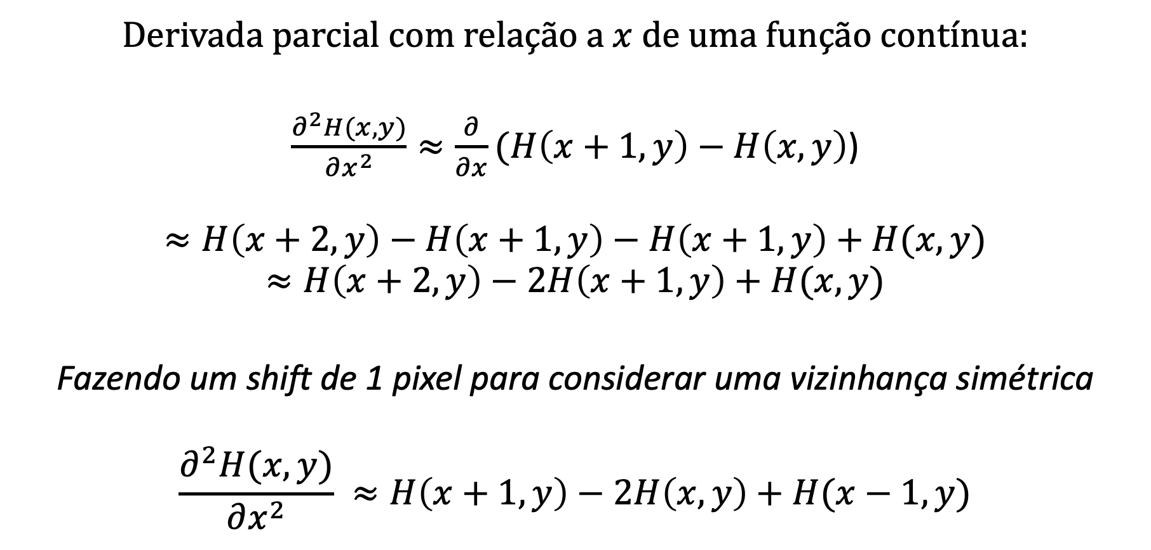
Derivada segunda e sua aproximação por diferenças finitas
Derivada parcial com relação a $x$ de uma função contínua:
$\frac{∂^{2}H(x,y)}{∂x^{2}}≈\frac{∂}{∂x}(H\left(x+1,y\right)−H\left(x,y\right)$)
$$≈H\left(x+2,y\right)−H\left(x+1,y\right)−H\left(x+1,y\right)+H(x,y)$$
$$≈H\left(x+2,y\right)−2H\left(x+1,y\right)+H(x,y)$$
Fazendo um shift de 1 pixel para considerar uma vizinhança simétrica
$$\frac{∂^{2}H(x,y)}{∂x^{2}} ≈H\left(x+1,y\right)−2H\left(x,y\right)+H(x−1,y)$$

Slide 8
Propriedades da derivada segunda
Similarmente ao caso da derivada primeira, qualquer definição aproximada de derivada segunda deve incorporar as seguintes propriedades:
Deve ser zero em áreas de intensidade constante.
Deve ser diferente de zero no início e final de uma rampa ou degrau de intensidade.
Deve ser zero ao longo de rampas de intensidade.

Slide 9
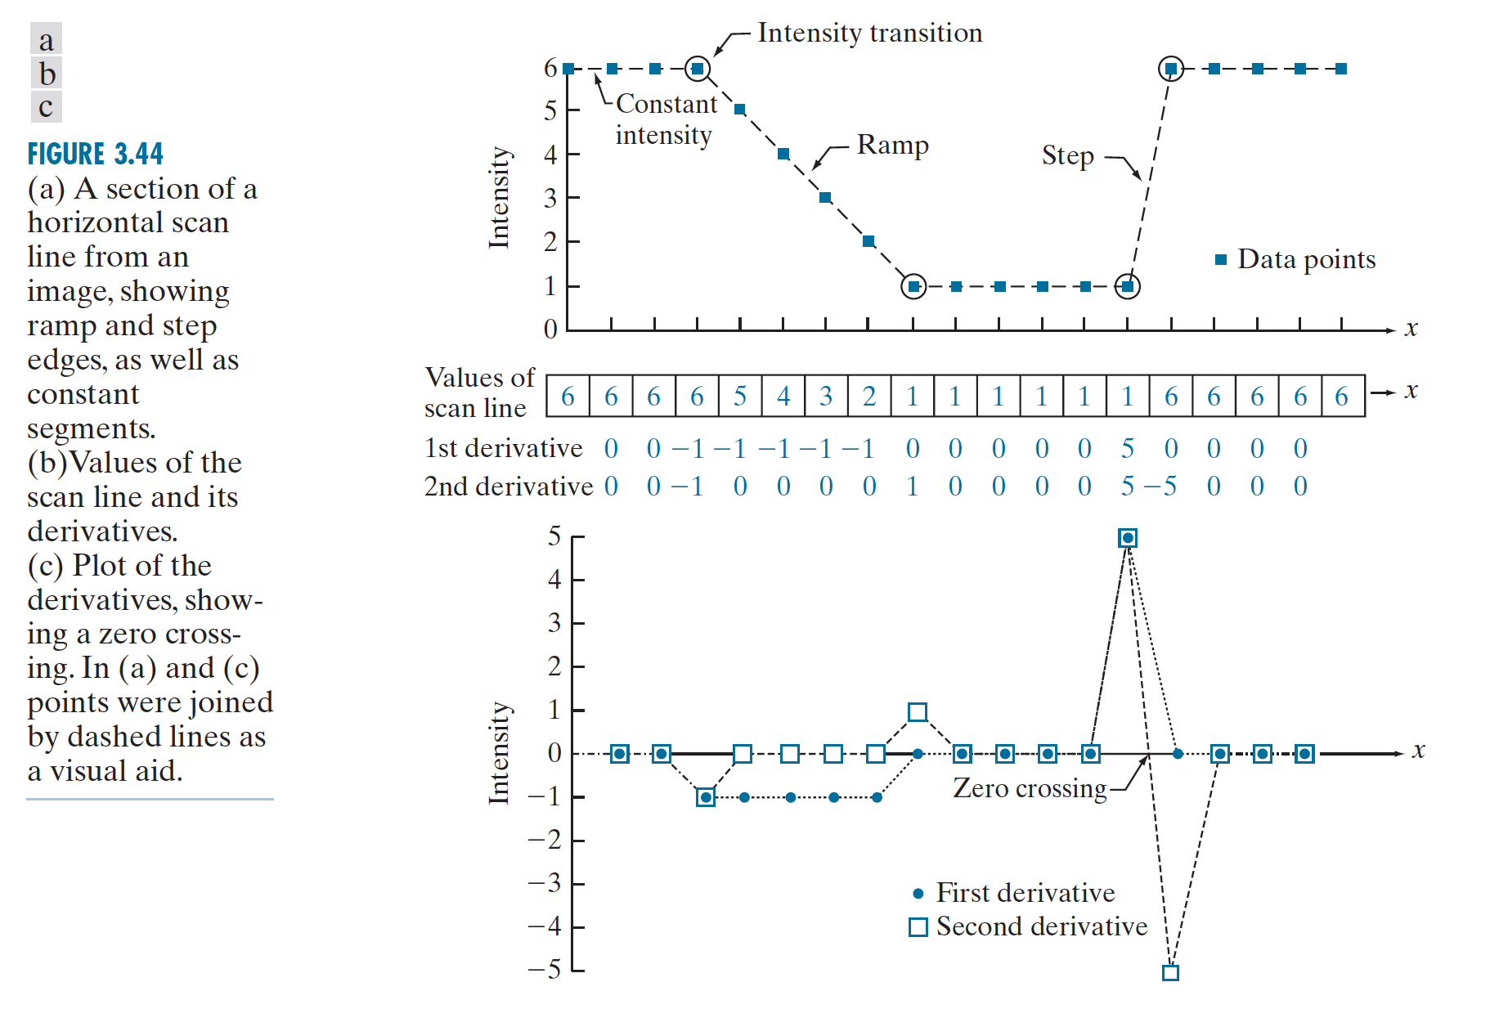

Slide 10
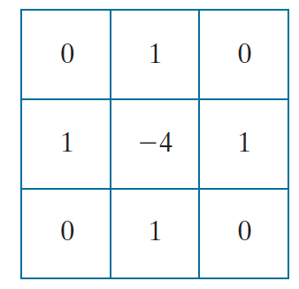
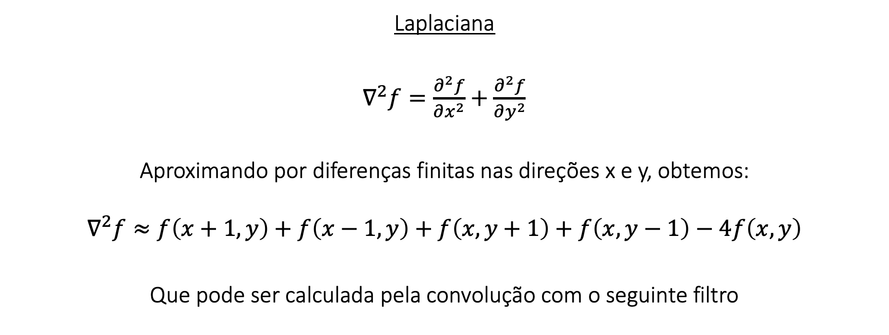
Filtro passa-altas: laplaciano
Laplaciana
$∇^{2}f=\frac{∂^{2}f}{∂x^{2}}+$ $\frac{∂^{2}f}{∂y^{2}}$
Aproximando por diferenças finitas nas direções x e y, obtemos:
$$∇^{2}f≈f\left(x+1,y\right)+f\left(x−1,y\right)+f\left(x,y+1\right)+f\left(x,y−1\right)−4f\left(x,y\right)$$
Que pode ser calculada pela convolução com o seguinte filtro

Slide 11
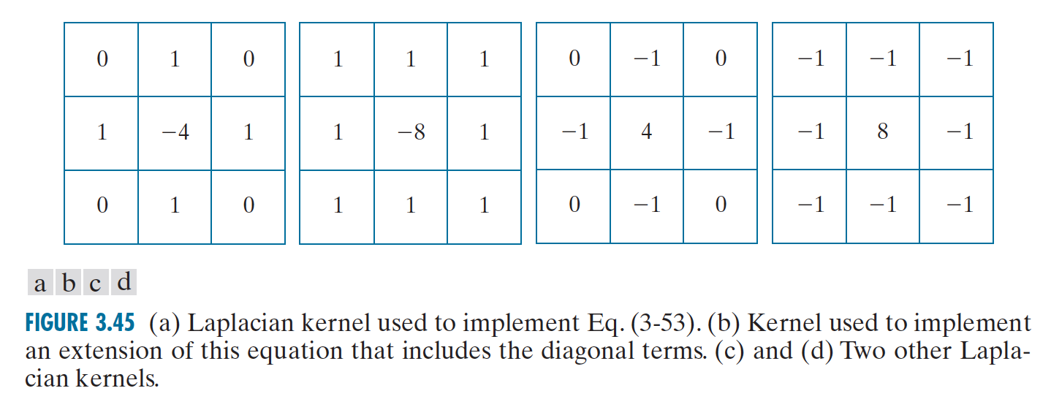
Variações do filtro laplaciano
Variações do filtro laplaciano, as quais capturam as mesmas propriedades:

Slide 12
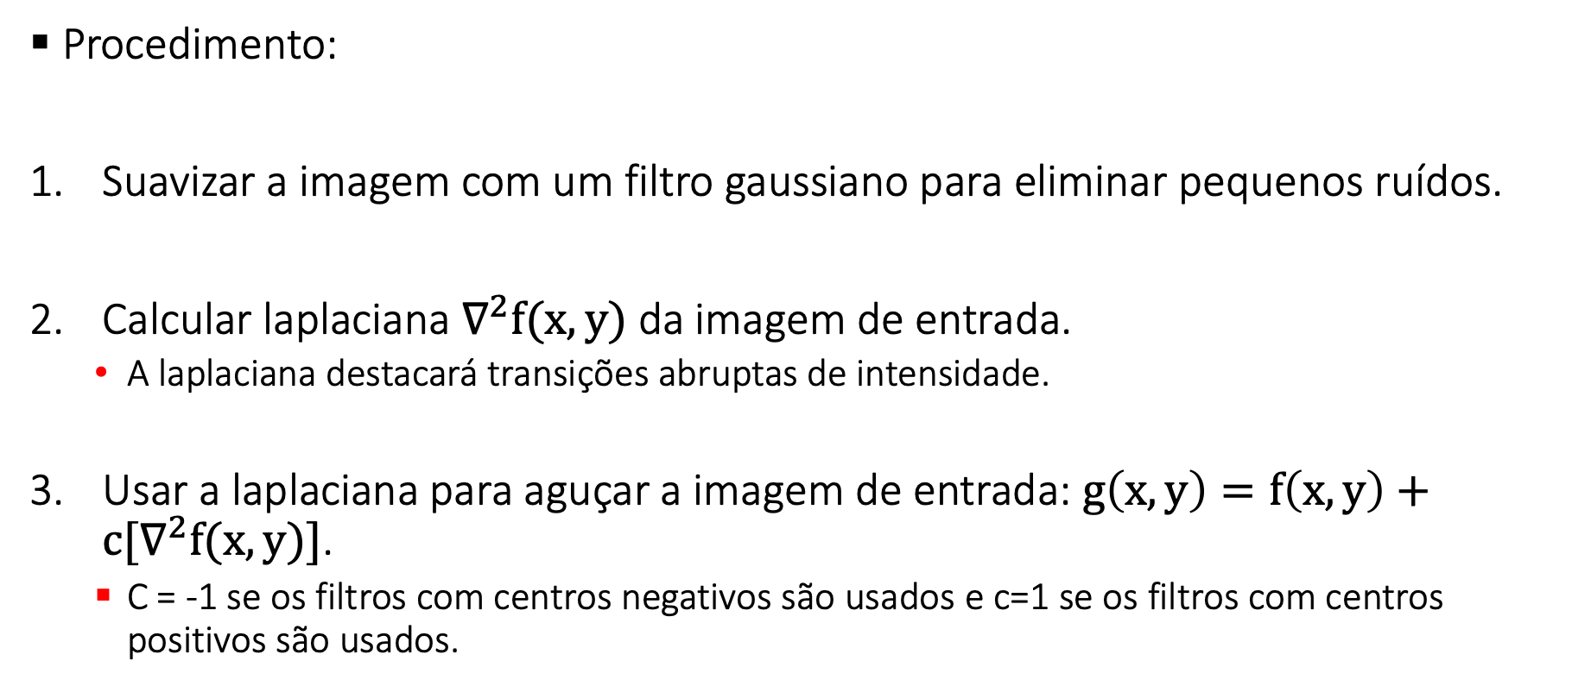
Aplicação: aguçamento de imagens usando o filtro laplaciano.
Procedimento:
Suavizar a imagem com um filtro gaussiano para eliminar pequenos ruídos.
Calcular laplaciana $∇^{2}f(x,y)$ da imagem de entrada.
  A laplaciana destacará transições abruptas de intensidade.
Usar a laplaciana para aguçar a imagem de entrada: $g\left(x,y\right)=f\left(x,y\right)+c[∇^{2}f(x,y)]$.
  C = -1 se os filtros com centros negativos são usados e c=1 se os filtros com centros positivos são usados.

Slide 13
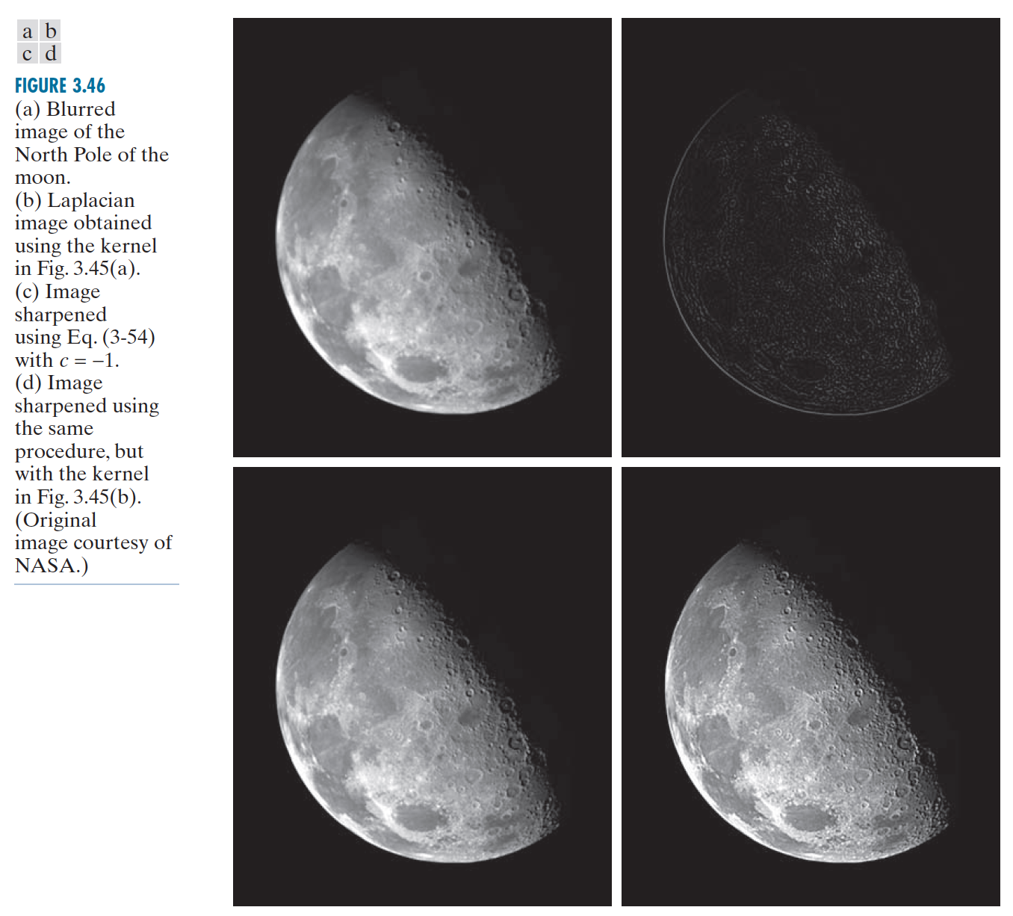

Slide 14
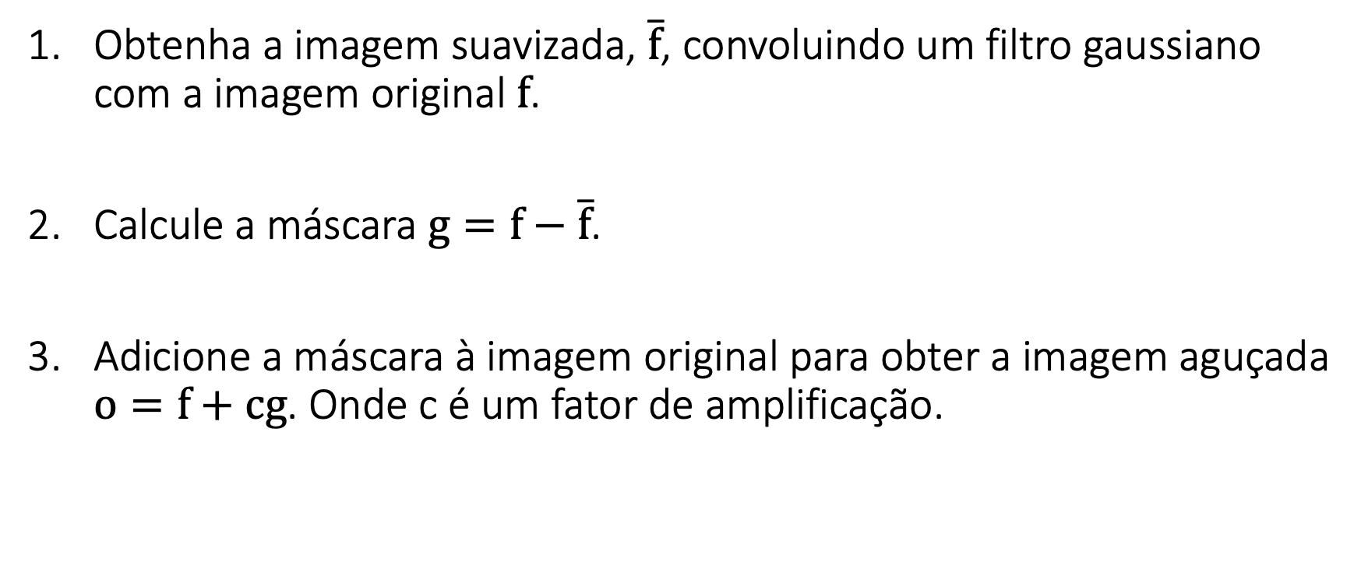
Aplicação: aguçamento com máscara de suavização (unsharp mask)
Obtenha a imagem suavizada, $\overline{f}$, convoluindo um filtro gaussiano com a imagem original $f$.
Calcule a máscara $g=f−\overline{f}$.
Adicione a máscara à imagem original para obter a imagem aguçada $o=f+cg$. Onde c é um fator de amplificação.

Slide 15
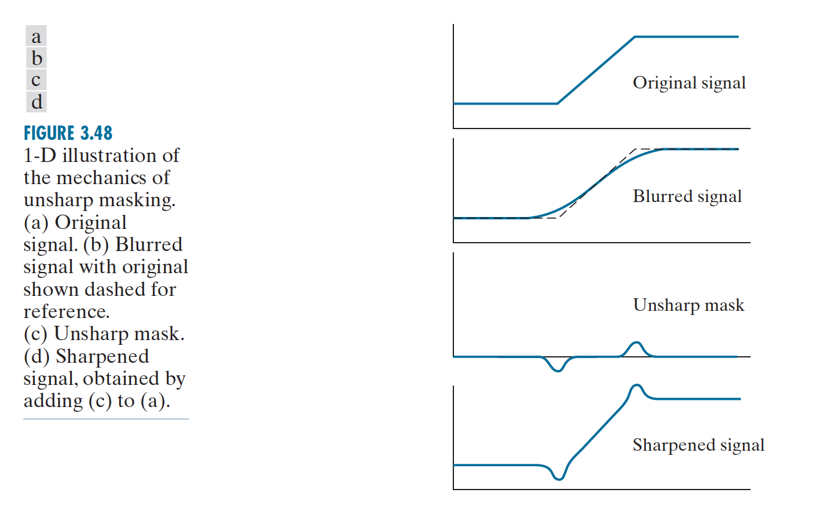

Slide 16
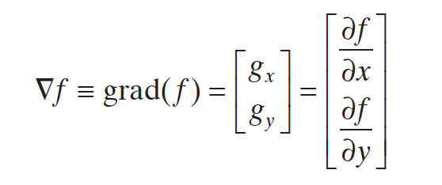
Filtros de aguçamento usando derivadas de primeira ordem
Gradiente:
O gradiente é o vetor formado pelas derivadas parciais de uma função escalar.
Sua principal propriedade é que ele aponta para a direção de maior aumento da função.

Slide 17
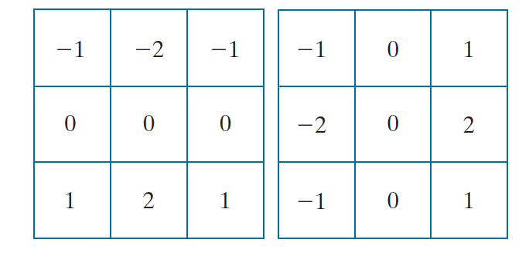
Filtros de aguçamento usando derivadas de primeira ordem
Como já mencionado, existem várias possibilidades para especificar de forma aproximada o valor das derivadas primeiras. O mais é que a definição usada seja zero em áreas de intensidade constante, seja diferente de zero no início de uma rampa ou degrau de intensidade e seja diferente de zero ao longo de rampas de intensidade.
Uma das aproximações mais utilizadas são as dadas pelos filtros de sobel:

Slide 18

Filtros de aguçamento usando derivadas de primeira ordem
A magnitude do vetor gradiente indica a taxa de variação na direção do gradiente.
No contexto de processamento de imagens, indica taxa de variação da intensidade.

Slide 19
Combinação de métodos
Todas essas técnicas são aplicadas em uma variedade de problemas, incluindo extração de contornos, segmentação, melhoramento, entre outras.
Aqui estamos focando em melhoramento, e o exemplo a seguir ilustra como essas técnicas podem ser combinadas a fim de obter um resultado aceitável.
Trata-se de um melhoramento feito em uma imagem de raio-x.

Slide 20
